Slide 1
СТРАТЕГИЯ ПРОСТРАНСТВЕННОГО РАЗВИТИЯ ЧЕЛЯБИНСКОЙ ОБЛАСТИ
Notes:
На федеральном уровне роль Стратегии пространственного развития определена как фундамент для разработки и координации между собой других существующих стратегий, национальных проектов и государственных программ социально-экономического развития страны.
Проектом Стратегии учтены пространственные факторы, демографические факторы, потенциал и экономические специализации каждого региона.
Такой учет, позволит эффективнее распределять меры государственной поддержки регионов, фокусируя их на перспективных и конкурентных отраслях, создании и обновлении инфраструктуры, а также решении социальных задач.

Slide 2
ОСНОВНЫЕ НАПРАВЛЕНИЯ И МЕХАНИЗМЫ ПРОСТРАНСТВЕННОГО РАЗВИТИЯ
ОСНОВНЫЕ ТЕНДЕНЦИИ ПРОСТРАНСТВЕННОГО РАЗВИТИЯ
РОССИЙСКАЯ ФЕДЕРАЦИЯ | ЧЕЛЯБИНСКАЯ ОБЛАСТЬ
Сверхвысокая концентрация экономического роста (с 2010 года 7 регионов обеспечили 68% суммарного прироста ВРП) | Концентрация экономического роста сосредоточена в Челябинском и Магнитогорском экономических центрах, вклад в экономический рост суммарного ВРП РФ за период 2010-2015 гг. составил 2,1% и 1,1% соответственно (вклад в экономический рост суммарного ВРП РФ Челябинской областью составил 4,2%)
Многие территории вне крупных агломераций, имеют специализацию, унаследованную с советских времен и не соответствующую рыночным предпосылкам для размещения. | 16 моногородов и большая часть сельских поселений имеют узкую сырьевую, машиностроительную, металлургическую, сельскохозяйственную специализацию, унаследованную с советских времен
Во многих малых и средних городах вне зон влияния крупных городов, а также в сельской местности ухудшается социальная ситуация вследствие низкого качества образования и здравоохранения, транспортной доступности, отсутствия возможностей для профессиональной реализации | 7 моногородов, расположенных вне зон влияния крупных экономических центров, имеют категорию 1 – наиболее сложное социально-экономическое положение. Сельскохозяйственные поселения характеризуются недостаточной динамикой социально-экономического развития и высокой долей неиспользуемых площадей
Прогнозируемое снижение численности населения вследствие наступления очередного цикла снижения рождаемости и уменьшения миграционного притока | Прогнозируемое снижение численности населения муниципальных образований вне зон влияния крупных экономических центров
Нарастание экологических и транспортных проблем, а также усиление социально-экономических диспропорций внутри крупных городских агломераций. | Ухудшение экологические ситуации в крупных промышленных городах
Сохраняются «инфраструктурные разрывы» между разными территориями страны, дефицит прямых межрегиональных транспортных коммуникаций | Сохраняются «инфраструктурные разрывы» внутри перспективных меридиональных железнодорожных и автодорожных коридоров
4
Notes:
Рассмотрим предпосылки.
На протяжении столетий в пространственном развитии России доминировал горизонтальный вектор, то есть собственно пространственное расширение, распространение совокупных производственных сил страны по ее
территории, что было не только объяснимо и оправдано, но и необходимо ввиду:
во – первых , колоссальных масштабов российской территории, требовавших последовательное ее заселения и освоение,
во –вторых, непрерывное возрастающей роли геополитического фактора, нацеливающего на обеспечение территориальной целостности государства,
в – третьих, преобладающего в отечественной экономике природно-ресурсного характера развития производственных сил.
В последние десятилетия указанный горизонтальный вектор приобрел новые, ранее не характерные для него негативные особенности: (на слайдах)
!!!На слайде отмечены основные тенденции пространственного развития Российской Федерации и Челябинской области, так для Челябинской области характерно: (Прочитать слайд)
Очевидно, что в совокупности негативные факторы представляют собой, по сути, движение в направлении территориального опустынивания и хозяйственной деградации значительной части территории, что выступает в кардинальное противоречие с геополитическими и долгосрочными социально- экономическими целями ее гармоничного развития и пространственного освоения.

Slide 3
ОСНОВНЫЕ НАПРАВЛЕНИЯ И МЕХАНИЗМЫ ПРОСТРАНСТВЕННОГО РАЗВИТИЯ
ЕДИНЫЕ ПРИНЦИПЫ ПРОСТРАНСТВЕННОГО РАЗВИТИЯ
СТРАТЕГИЯ ПРОСТРАНСТВЕННОГО РАЗВИТИЯ РОССИЙСКОЙ ФЕДЕРАЦИИ
эффективные экономические специализации
национальные технологические платформы
агломерация,
кластеры, ТОСЭР, ОЭЗ
рост транспортной связности
Российская Федерация
КОНКУРЕНТНЫЕ ПРЕИМУЩЕСТВА
СНЯТИЕ ИНФРАСТРУКТУРНЫХ ОГРАНИЧЕНИЙ
ФОРМЫ ПРОСТРАНСТВЕННОЙ ОРГАНИЗАЦИИ ЭКОНОМИКИ
ПОЛИЦЕНТРИЧЕСКАЯ СИСТЕМА
ДОСТУПНОСТЬ УСЛУГ СОЦИАЛЬНОЙ
СФЕРЫ
уникальные компетенции,
эффективная
специализация территорий
формирование каркаса транспортного,
инженерного,
социального
технологическая
платформа «Умный город»
агломерации,
межмуниципальное сотрудничество,
кластеры
Челябинской области
СТРАТЕГИЯ ПРОСТРАНСТВЕННОГО РАЗВИТИЯ ЧЕЛЯБИНСКОЙ ОБЛАСТИ
3
Notes:
Мы начали разработку стратегии пространственного развития с 2016 года и представили методический подход Министерству экономического развития Российской Федерации и отрадно, что наши взгляды совпали.

Slide 4
МЕТОДИЧЕСКИЙ ПОДХОД К РАЗРАБОТКЕ СТРАТЕГИИ ПРОСТРАНСТВЕННОГО РАЗВИТИЯ ЧЕЛЯБИНСКОЙ ОБЛАСТИ
Демография и миграция
Качество человеческого капитала
ЧЕЛОВЕЧЕСКИЙ КАПИТАЛ
Транспортная инфраструктура
Трудовые ресурсы
Природные ресурсы
Земля и инженерная инфраструктура
ИНВЕСТИЦИОН
НАЯ ПРИВЛЕКАТЕЛЬНОСТЬ
Экологическое состояние территории
Размер и структура экономики
Качество жизни населения
Уровень активности бизнеса
Административное устройство
ПРИВЛЕКАТЕЛЬНОСТЬ ДЛЯ ЖИЗНИ
СТРАТЕГИЯ
Компетенции предприятий
Конкурентоспособность приоритетных экономических отраслей
Цепочки поставок
ОТРАСЛЕВАЯ СТРУКТУРА И
РЫНКИ
ИНСТИТУТЫ
Качество частных, государственных и государственно-частных институтов и механизмов управления и развития
Уровень развития предпринимательства
Доступ к административным ресурсам
Уровень технологического развития экономики
Карта перспективных компетенций
Кластерные инициативы
ИННОВАЦИОН -
НЫЕ КОМПЕТЕНЦИИ
Текущее состояние
Доктрина развития
План мероприятий
6
Notes:
Для выработки комплексных решений, проведен детальный анализ группы факторов, который свел воедино все ракурсы и показал, какие возможности для развития есть у муниципальных образований . Что может дать толчок и какие решения обеспечат диверсификацию производства, повышение инвестиционной привлекательности и конкурентоспособности муниципальных образований Челябинской области.
Чтобы соблюдать регламент, я в своем докладе остановлюсь на основных моментах. Я опущу всю аналитическую часть и перейду к стратегическим альтернативам.

Slide 5
СЦЕНАРИИ ПРОСТРАНСТВЕННОГО РАЗВИТИЯ ЧЕЛЯБИНСКОЙ ОБЛАСТИ
Инерционный сценарий
«Регион двух городов»
«Реструктуризация и концентрация»
ВРП в 2030 г. -38% к 2015 г.
Ежегодно :
г.Челябинск и г.Магнитогорск снижение на 0,5%
остальные территории снижение на 15%
ВРП в 2030 г. +60 % к 2015 г.
Ежегодно:
г.Челябинск и г.Магнитогорск рост на 5%
остальные территории снижение на 20%
ВРП в 2030 г. +36% к 2015 г.
Ежегодно:
г.Челябинск и г.Магнитогорск рост на 3%
остальные территории рост на 0,1-0,9%
численность населения -250 тыс. чел.
численность населения -300 тыс. чел
численность населения +200 тыс. чел
доля трудоспособного населения 54%
доля трудоспособного населения 53%
доля трудоспособного населения 53%
уровень безработицы +40%
уровень безработицы +50%;
уровень безработицы +10%
производительность труда -6%
производительность труда +30%
производительность труда +30%
Усиление негативных тенденций
Разрушение расселенческого каркаса
Усиление опорного каркаса
С точки зрения темпов экономического развития Челябинской области, сценарий «Реструктуризация и концентрация» уступает варианту «Регион двух городов», однако в долгосрочной перспективе является более привлекательным, поскольку сохраняет освоенность территории, инфраструктурный и расселенческий каркас
7
Notes:
В блоке пространственного развития стратегии Челябинской области рассматривались три сценария.
Инерционный, который никому не нравится и ведет к ухудшению всех показателей.
Второй сценарий – «регион двух городов» предполагает приоритет в развитии Челябинска и Магнитогорска как агломераций, он дает сохранение негативных тенденций на остальной территории области, но в целом лучшие интегральные показатели.
Целевой третий сценарий, называется «Реструктуризация и концентрация». Он предполагает приоритетное развитие пяти экономических центров: Челябинск и Магнитогорск с прилегающими территориями, Горный Урал, Северные промышленные города, а также пара Троицк-Карталы. Это единственный сценарий, при котором сохраняется расселенческий каркас территории. Если он будет нарушен, населённые пункты в районах низкой плотности «посыплются как домино», и в итоге это череда крушений докатится и до крупнейших региональных центров.

Slide 6
ЦЕЛИ И ЗАДАЧИ ПРОСТРАНСТВЕННОГО РАЗВИТИЯ ЧЕЛЯБИНСКОЙ ОБЛАСТИ
ЦЕЛЬ: УСТОЙЧИВОЕ И ЭФФЕКТИВНОЕ РАЗВИТИЕ ТЕРРИТОРИЙ РЕГИОНА
1
СОВЕРШЕНСТВОВАНИЕ СИСТЕМЫ РАССЕЛЕНИЯ
3
РАЗВИТИЕ ОСНОВНЫХ ИНФРАСТРУКТУРНЫХ ПРОСТРАНСТВЕННЫХ СИСТЕМ
Повышение инвестиционной привлекательности территорий
Создание благоприятной среды для жизни и отдыха
Повышение доступности услуг отраслей социальной сферы (образования, медицины, культуры, спорта), в том числе за счет развития цифрового пространства
Обеспечение высокого уровня природной, техногенной и социальной безопасности
Повышение мобильности населения и уровня экономической связности территорий
Снятие инфраструктурных ограничений экономического роста
Содействие развитию социальной инфраструктуры
Развитие специализированной инфраструктуры уникальных и эффективных специализаций
Формирование и развитие транспортно-логистических комплексов
2
ЭКОНОМИЧЕСКОЕ РАЗВИТИЕ ТЕРРИТОРИИ
4
СОВЕРШЕНСТВОВАНИЕ ИНСТИТУЦИОНАЛЬНОГО ОБЕСПЕЧЕНИЯ
Приоритетная поддержка высокотехнологических и наукоемких отраслей
Развитие отраслей эффективной экономической специализации, содействие их модернизации и инновационному развитию
Содействие встраиванию предприятий уникальных специализаций в региональные цепочки добавленной стоимости продукции
Развитие внутрирегиональной и межрегиональной кооперации через формирование индустриальных кластеров
Вовлечение объектов культурного наследия, формирующих туристско-рекреационных потенциал территорий, в социально-экономическое развитие территории
Формирование Единого инструмента развития территорий, обеспечивающего комплексный подход к направлениям и мерам государственной поддержки социально-экономического развития муниципальных образований с учетом особенностей муниципальных образований
Создание территорий опережающего социально-экономического развития
Совершенствование инструментов привлечения инвестиций в инновационные сектора экономики
8
Notes:
Результатом целевого сценария Стратегии пространственного развития Челябинской области станет предотвращение роста межрегионального социально-экономичсекого неравенства, формирование к 2025 году дополнительных ресурсов поддержки муниципальных образований за счет увеличения количества центров роста и их ускоренного развития.
Развитие основных инфраструктурных пространственных систем, посредствам повышения пропускной способности на транспортных магистралях, роста скорости транспортировки грузов, увеличения эффективности логистики, а также развития рынков контейнерных перевозок, позволит сформировать условия для опережающего роста экспорта и реализации транзитного потенциала региона, повысить мобильность населения
Совершенствование системы расселения будет способствовать сохранению и развитию человеческого капитала

Slide 7
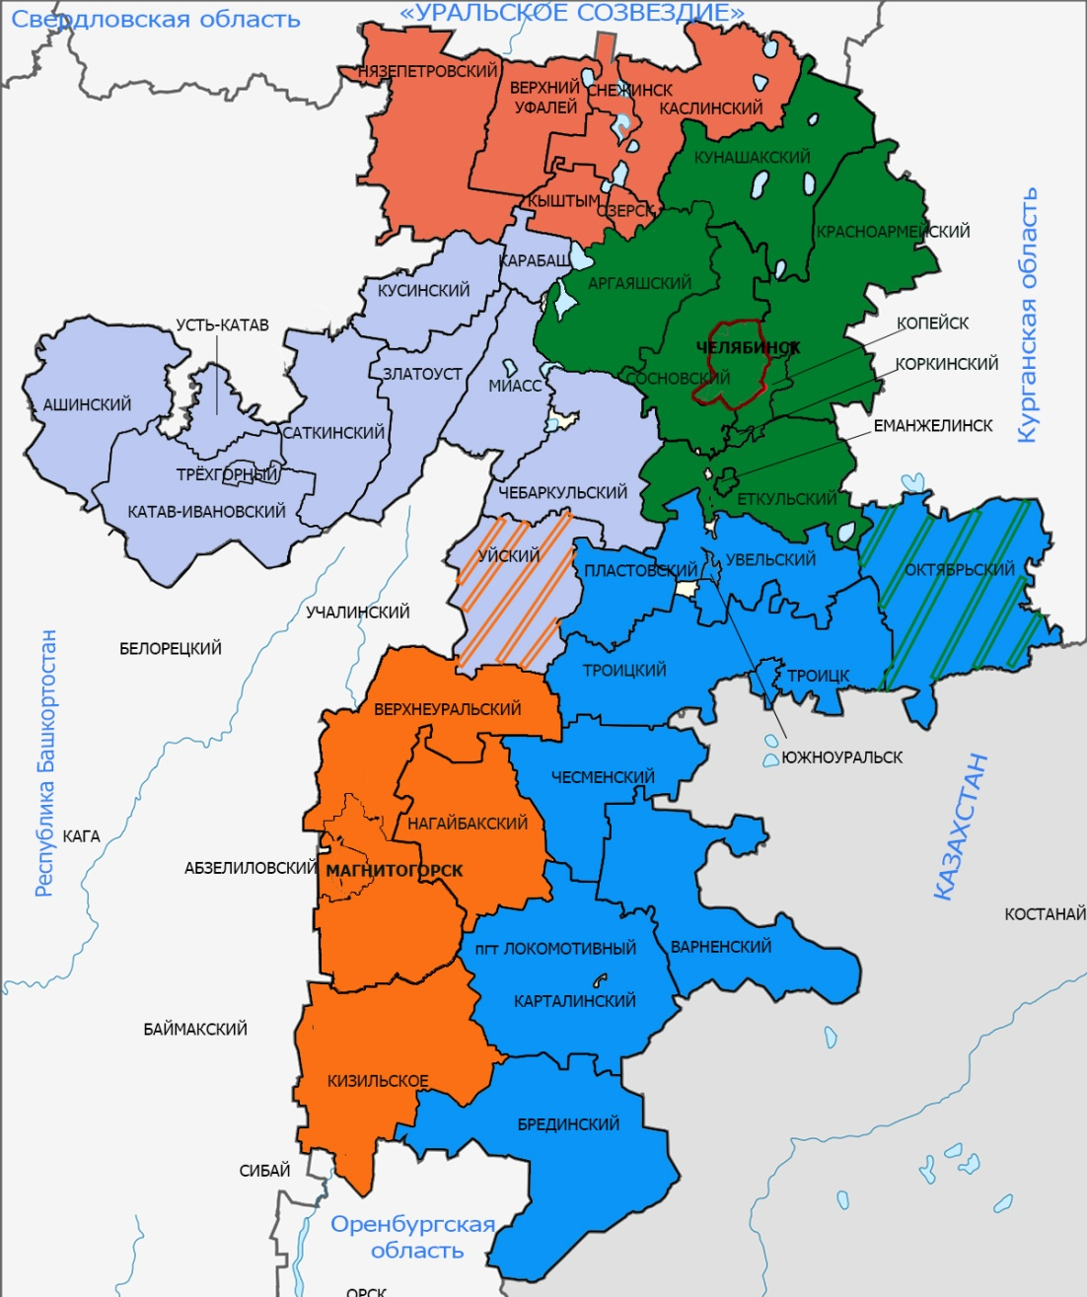
ИНСТРУМЕНТЫ ПРОСТРАНСТВЕННОГО РАЗВИТИЯ ЧЕЛЯБИНСКОЙ ОБЛАСТИ
ЭКОНОМИЧЕСКИЕ ЗОНЫ (ЭЗ) ЧЕЛЯБИНСКОЙ ОБЛАСТИ
5 ЭКОНОМИЧЕСКИХ ЗОН
Основные цели зонирования:
Интенсификация развития отраслевой кооперации, концентрация хозяйствующих субъектов в ЭЗ с целью увеличения конкурентоспособности и возможностью формирования новых эффективных специализаций
Возможность выстраивания самостоятельных экономических связей с соседними муниципальными образованиями и регионами на уровне ЭЗ Челябинской области
Основные принципы зонирования:
Разделение территории региона без пропусков и наложений, соблюдение существующих границ муниципальных образований
Критерии выделения территориально-экономических зон – географические, экономические и социальные аспекты, историко-культурные особенности, система расселения, структура транспортной сети, природно-ресурсный потенциал, экономические, хозяйственные связи и рыночные взаимодействия
Основные инструменты пространственного развития:
экономические зоны | кластеры | финансовые инструменты
агломерации | индустриальные парки
территория опережающего социально-экономического развития | технопарки
9
Notes:
Стратегией пространственного развития определён перечень инструментов, необходимых для создания условий опережающего развития территорий. Остановлюсь подробнее на наиболее эффективном инструменте, а именно делении на экономические зоны.
Наряду с традиционными единицами административно-территориального деления – муниципальными образованиями Стратегией пространственного развития Челябинской области определены пять центров экономического роста.
Экономические зоны выделены исходя из общности целей и задач развития, возможностей рациональной организации территории, базирующейся на экономической специализации и организующей инфраструктуре с учетом природных факторов и специфики землепользования.
Границы экономических зон определяются по границам входящих в их состав муниципальных образований в рамках существующего административно-территориального деления.
Экономические зоны: Челябинская агломерация, Магнитогорская межрегиональная агломерация, Агломерация «Горный Урал», Северная конурбация, транспортно-логистическая конурбация.

Slide 8
КЛЮЧЕВЫЕ ХАРАКТЕРИСТИКИ И ВОЗМОЖНОСТИ РАЗВИТИЯ
СЦЕНАРИЙ РАЗВИТИЯ АГЛОМЕРАЦИИ – ТЕХНОПОЛИС
Челябинская агломерация
Технополис:
модернизация промышленности
формирование и развитие научно-производственных комплексов, с учетом перспективных специализаций агломерации
модернизация городской среды
нормализация экологии
динамично развивающаяся территория с высоким промышленным, транспортным и инновационным потенциалом, характеризующаяся наличием благоприятных условий для развития человеческого капитала и производством конкурентоспособных товаров и услуг.
Перспективные специализации:
высокотехнологичные композиционные материалы
транспортное машиностроение
приборостроение
инновационное оборудование для АПК
информационные системы, кибербезопасность
11
Notes:
В 2014 года проект Челябинской агломерации вошёл в число пилотных проектов Министерства регионального развития РФ. В общей сложности территория агломерации включает в себя два городских округа и пять муниципальных районов, ядром агломерации является город Челябинск.
4 сентября 2014 года был подписан учредительный договор ассоциации Координационного совета муниципальных образований Челябинской агломерации, который положил начало созданию органов управления агломерации с организационно-правовой формой Ассоциации муниципальных образований.
Численность населения Челябинской агломерации составляет свыше 1,71 млн. человек по состоянию на 2017 (8-е место в России).
Отмечу, что Челябинская агломерация признана на федеральном уровне и вошла в Перечень центров экономического роста Российской Федерации Стратегии пространственного развития РФ до 2025 года.
Целевым сценарием Челябинской агломерации выбрана стратегия «Технополис», ориентированная на высокое качество социальных услуг, модернизацию промышленного комплекса, формирование и развитие научно-производственного потенциала, с учетом перспективных специализаций агломерации, модернизацию городской среды, включая формирование экологического каркаса. Экономические специализации Челябинской агломерации: новые высокотехнологичные материалы и изделия из них (композиты), транспортное машиностроение, приборостроение, инновационное оборудование для агропромышленного комплекса.

Slide 9
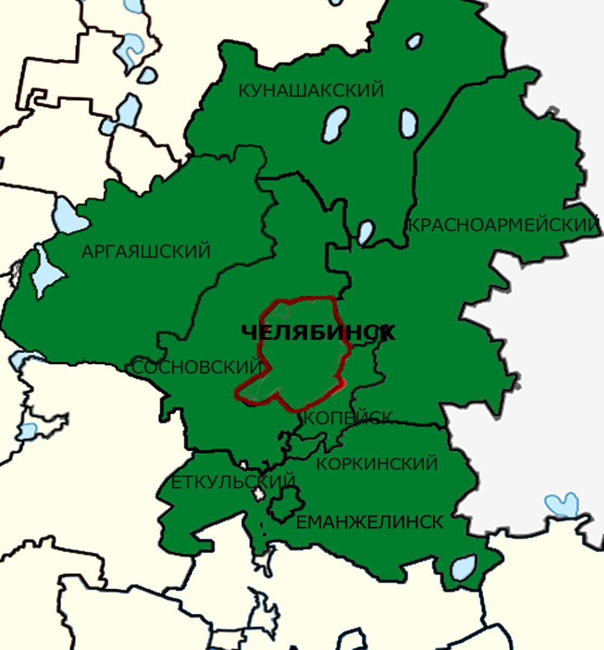
Задача 2: ИННОВАЦИОННОЕ РАЗВИТИЕ ТЕРРИТОРИЙ ЭКОНОМИЧЕСКОЙ ЗОНЫ
МЕХАНИЗМЫ РЕАЛИЗАЦИИ СТРАТЕГИИ ПРОСТРАНСТВЕННОГО РАЗВИТИЯ
Оценка прироста ВРП 80,9 млрд. рублей
МЕЖРЕГИОНАЛЬНЫЕ И МЕЖМУНИЦИПАЛЬНЫЕ ПРОЕКТЫ
строительство очистных сооружений канализации п. Ишалино
строительство промышленного комплекса по производству строительных материалов – пеностекла
- строительство горно-обогатительного комбината на месторождении «Томинское»
формирование и развитие индустриального парка «Малая Сосновка» ( )
- строительство участка прототипирования печатных плат и участка точной механики
строительство предприятия по производству нитей, веревок, шнуров, фалов, канатов
строительство центра по хранению и переработке овощей «Оптимум»
- формирование и развитие кластера по производству трубопроводной арматуры ( )
формирование и развитие кластера транспортного машиностроения и приводной техники ( )
строительство центра IT технологий «СКОЛКОВО»
формирование научно-производственного комплекса утилизации отходов производства и потребления
развитие индустриального парка «Станкомаш» ( )
создание технополиса «Сигнал» ( )
строительство предприятия по малотоннажному производству сжиженного природного газа
строительство завода по производству компонентов и готовых промышленных эмульсионных взрывчатых веществ
создание производственного комплекса по выпуску полимерных изделий и освоения производства мягких контейнеров («Интерпак-М»)
формирование и развитие кластера производства деталей и узлов дорожных, строительных и сельскохозяйственных машин
строительство завода металлоконструкций
модернизация производства строительныхх материалов ООО «Дюккерхофф КоркиноЦемент»
- созданый индустриальный парк
- планируемый к созданию индустриальный парк
14
Notes:
В настоящее время в Челябинской агломерации реализуются комплексные проекты межмуниципального и межрегионального значения, ключевые из них:
Индустриальные:
- создание промышленного кластера по производству трубопроводной арматуры;
- создание промышленного кластера транспортного машиностроения и приводной техники;
- формирование научно-производственного комплекса утилизации отходов промышленного производства;
- строительство горно-обогатительного комбината на месторождении «Томинское»;
Социальные:
- разработка Единой схемы маршрутной сети на территории Челябинской агломерации;
- создание многопрофильного медицинского центра;
- создание образовательного кампуса с инфраструктурой комфортной для студентов: для учебы и отдыха (библиотека, спортивные площадки, торговые точки, пространства для отдыха, общежитие).

Slide 10
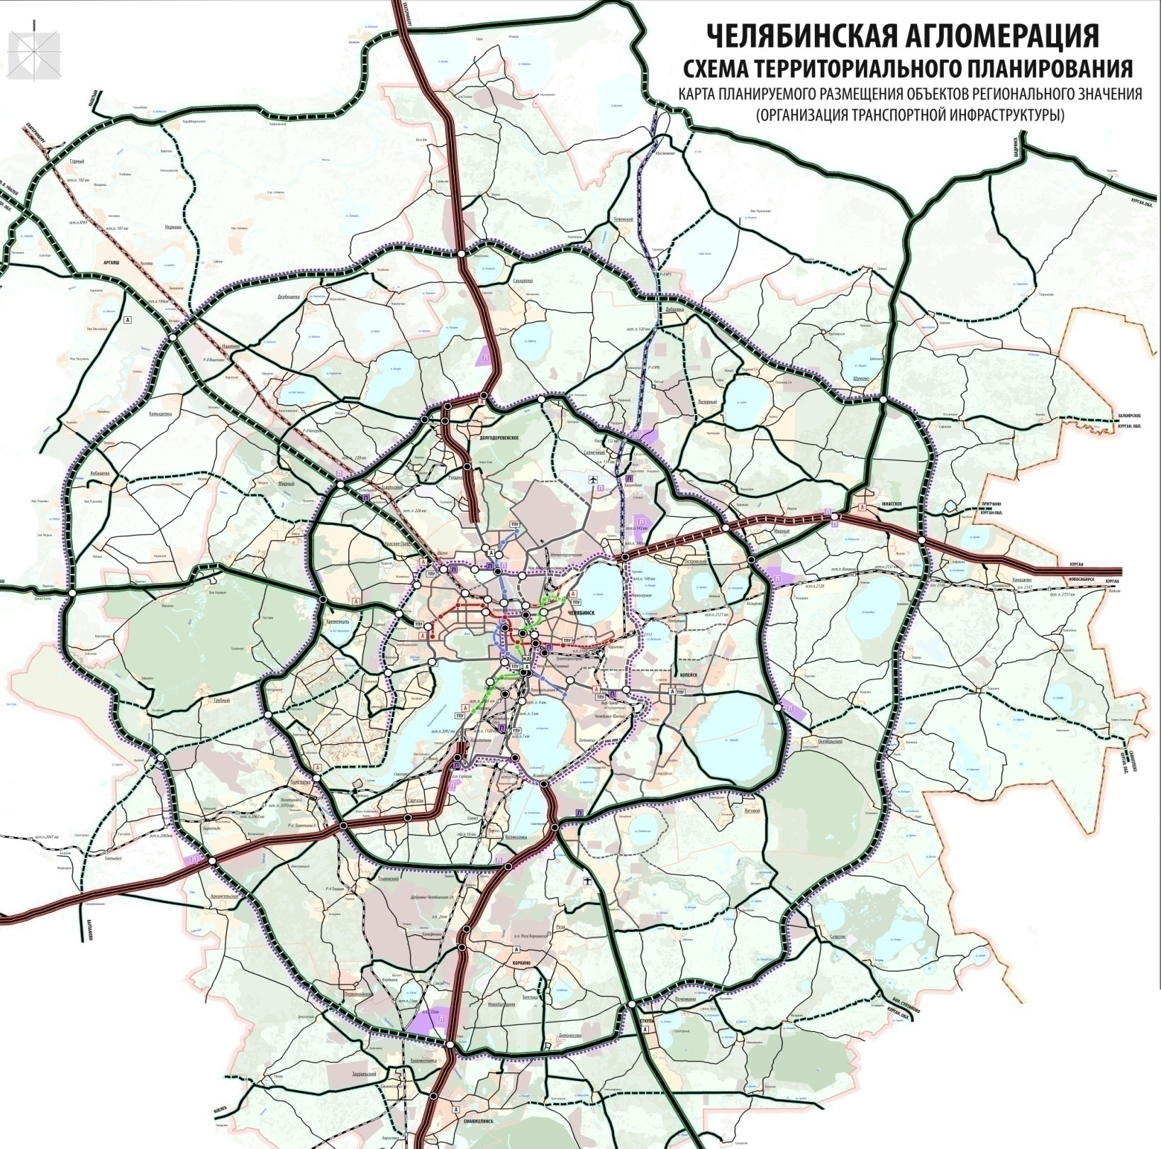
1111
Север-Юг
УВСМ
2
3
ИНФРАСТРУКТУРНЫЕ ОГРАНИЧЕНИЯ:
Кунашакский МР
Федеральные:
- низкий уровень технического состояния участков автодорог входящих в МТК «Транссиб», «Европа - Западный Китай», европейский маршрут E30 (1)
отсутствие скоростной железнодорожной связи между центрами макрорегиона «Большой Урал» (2)
исчерпаны резервы пропускной способности на железнодорожном участке, входящем в перспективный меридиональный коридор «Север-Юг» (3)
- низкая интеграция Челябинской области и Южного Урала в мировую авиационно-транспортную систему
Региональные:
- низкий уровень технического состояния сети автодорог;
- отсутствие объездных автодорог в населенных пунктах и, как следствие, пропуск транзитного транспорта по селитебным территориям;
- развитие пригородной зоны происходит в отсутствии сформированной транспортной системы и без учета возможности обеспечения территории транспортной инфраструктурой
Красноармейский МР
Аргаяшский МР
Челябинск
1
Е30
Сосновский МР
ТРАНССИБ
1
1
Коркино
Еткуль
Еманжелинск
ЕВРОПА-ЗАПАДНЫЙ КИТАЙ
15
Notes:
Ключевым сдерживающим фактором реализации комплексных проектов целевого сценария развития Челябинской агломерации является наличие ограничений транспортной обеспеченности. Это касается как агломерации в целом, так и отдельных территорий, где есть «узкие места».
И есть еще один очень важный проект, который я не имею права не упомянуть. Мы считаем абсолютно логичным и экономически обоснованным объединение Челябинской агломерации со Свердловской. Это создаст третью по размеру стране полицентрическую агломерацию. Это чрезвычайно важно для балансирования нашего пространственного развития. И у нас есть инфраструктурный проект, который сделает такую агломерацию возможной, обеспечив часовое время в пути между центрами городов. Это проект ВСМ «Челябинск - Екатеринбург». Частная концессионная инициатива по строительству данной дороги сейчас рассматривается в Правительстве России. Кроме того, дорога включена в проект плана магистральной инфраструктуры и, надеюсь, там останется.

Slide 11
Задача 3: РАЗВИТИЕ ИНФРАСТРУКТУРНЫХ ПРОСТРАНСТВЕННЫХ СИСТЕМ
МЕХАНИЗМЫ РЕАЛИЗАЦИИ СТРАТЕГИИ ПРОСТРАНСТВЕННОГО РАЗВИТИЯ
2018-2035
Ключевые инфраструктурные проекты | Годы реализации | Оценка объема инвестиций, млрд. рублей | Оценка прироста ВРП, млрд. рублей
Реконструкция аэропорта «Баландино» | 2019-2020 | 4,5 | 4,5
Строительство УВСМ «Челябинск-Екатеринбург» | 2021-2024 | 360,0 | 485,6
Инфраструктурные проекты Челябинской агломерации, включая модернизацию энергетического комплекса | 2019-2020 | 5,0 | 5,0
Проекты направленные на улучшение экологической ситуации
- рекультивация Челябинской свалки | 2019-2020 | 3,5 | 3,5
- природоохранные мероприятия промышленности | 2019-2025 | 70,0 | 70,0
Реконструкция участков трасс М-5, А-310, Р-256 | 2017-2030 | 55 | 55
Строительство центра по хранению и переработке овощей «Оптимум» на территории Челябинского городского округа | 2020-2021 | 1,1 | 1,1
Развитие парка индустриальных инноваций «Малая Сосновка» | 2018-2027 | 11,3 | 11,3
Строительство объектов к саммиту ШОС и БРИКС и улучшение городской среды | 2019-2020 | 10,0 | 10,0
ИТОГО |  | 454,7 | 583,8
16

Slide 12
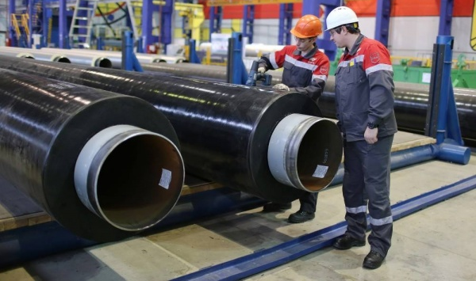
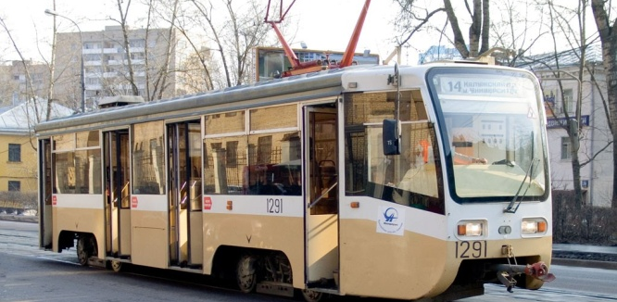
КЛЮЧЕВЫЕ ХАРАКТЕРИСТИКИ И ВОЗМОЖНОСТИ РАЗВИТИЯ
Сценарий развития агломерации – «Реконструкция и концентрация»
«Реструктуризация и концентрация»
повышение качества жизни населения;
формирование опорного каркаса агломерации;
диверсификация экономики: за счет развития отраслей эффективной экономической специализации, содействия их модернизации и инновационному развитию, формирования цепочек добавленной стоимости продукции и развития сферы услуг;
структурная перестройка экономики за счет модернизации «старых» специализаций, унаследованных с советских времен
Магнитогорская межрегиональная агломерация
территория с доминирующими металлургическим и добывающим производствами, высоким агропромышленным, туристическим потенциалом, образующая транспортно-логистическую основу Уральского транспортного железнодорожного узла
Перспективные специализации:
производство металлопродукции с высокой добавленной стоимостью
развитие производств новых материалов на металлической основе
производство минеральных удобрений, кормовых добавок, компонентов строительных смесей
глубокая переработка зерновых, масличных культур, продукции животноводства
17
Notes:
Магнитогорская межрегиональная агломерация является наверное одним из немногих примеров, возможно единственным, объединения приграничных территорий Челябинской области и Республики Башкортостан в систему с интенсивными производственными, транспортными и культурными связями.
Чтобы определить границы территории влияния Магнитогорска, мы взяли двухчасовую транспортную доступность от его центра. В ней оказались, кроме Магнитогорского городского округа, Нагайбакский, Верхнеуральский и Кизильский районы и в небольшой части – Уйский район Челябинской области, а также Белорецкий, Учалинский, Абзелиловский и Баймакский районы Башкортостана, города Белорецк и Сибай.
Таким образом, Магнитогорский городской округ, Агаповский, Верхнеуральский Кизильский, Нагайбакский муниципальные районы, вместе с тяготеющими территориями Башкортостана и Оренбургской области образуют Магнитогорскую межрегиональную агломерацию.
Работая над сценариями развития территории, мы мысленно стерли границы и взглянули на неё как единое экономическое, природное, социальное целое. Целое, развитие которого определяют шесть факторов, влияющих на любую территорию: плотность населения, система расселения, климат и природные ресурсы, геополитические факторы, транспортная доступность, сложившаяся экономическая специализация, привлекательность (конкурентоспособность) жилой среды.

Slide 13
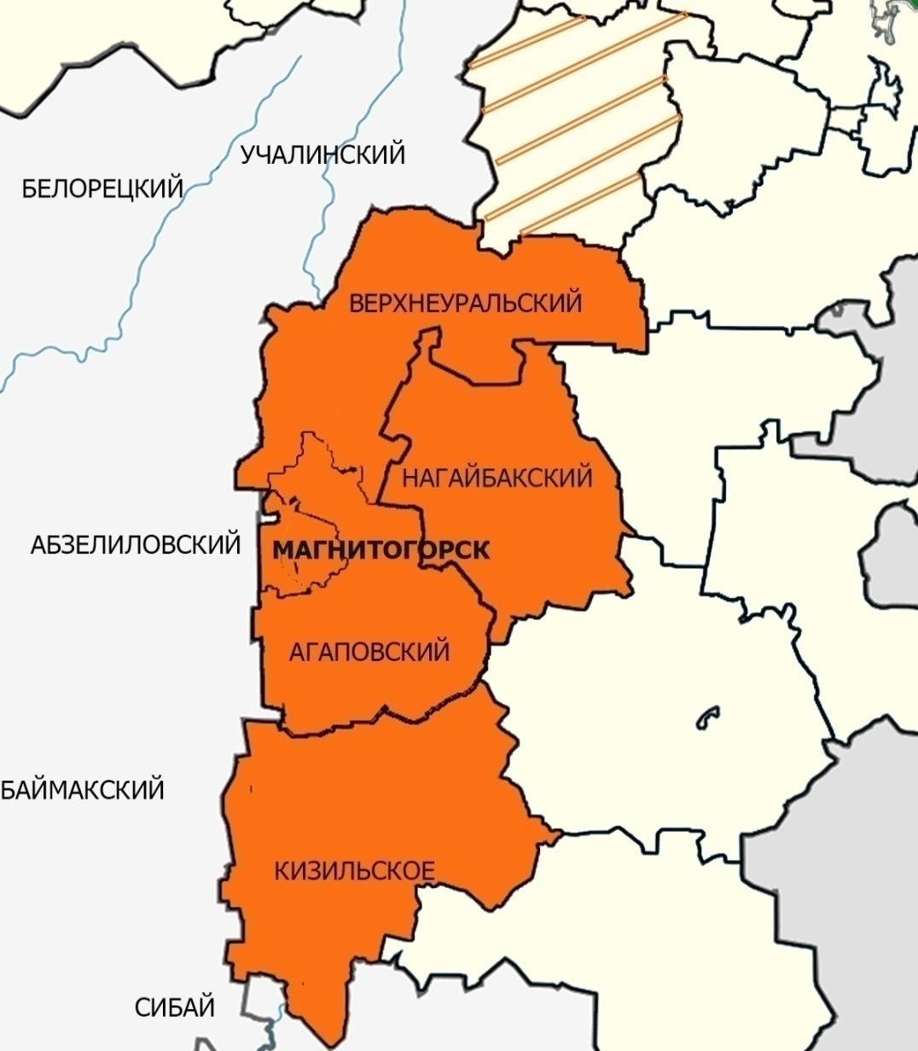
Задача 2: ИННОВАЦИОННОЕ РАЗВИТИЕ ТЕРРИТОРИЙ ЭКОНОМИЧЕСКОЙ ЗОНЫ
МЕХАНИЗМЫ РЕАЛИЗАЦИИ СТРАТЕГИИ ПРОСТРАНСТВЕННОГО РАЗВИТИЯ
Оценка прироста ВРП 64,8 млрд. рублей
МЕЖРЕГИОНАЛЬНЫЕ И МЕЖМУНИЦИПАЛЬНЫЕ ПРОЕКТЫ
создание горно-металлургического кластера – международного центра высокотехнологичной металлургии и новых материалов
модернизация общественного транспорта
развитие индустриального парка «ММК-Индустриальный парк» ( )
строительство аглофабрики ПАО «ММК»
строительство полигона для размещения отходов (Восточный карьер)
строительство многофункционального медицинского центра Магнитогорска
УЙСКИЙ
восстановление работы Уйского сыроваренного завода с преимущественной ориентацией на поставку молока-сырья произведенного на территории Уйского района
- создание межрегионального агрокластера ЮжноугоУрала
- строительство «Золотоизвлекательной фабрики»
организация производства бесшовных труб
создание межрегионального туристического кластера
- строительство завода по производству семян подсолнечника, зерновых и трав
разработка месторождения медно-порфировых руд «Тарутинское»
создание межрегионального центра утилизации
развитие растениеводства: выращивания зерновых, технических, зернобобовых и масленичных культур (в рамках агрокластера)
реконструкция молочного животноводческого комплекса
- строительство завода по разработке гранитных залежей и производству строительных материалов
20
Notes:
В качестве стратегических приоритетов развития Магнитогорской межрегиональной агломерации в рамках Стратегии выработано 7 направлений (перечислить)
Остановлюсь на трех из них:
«Создание горно- металлургического кластера международного центра высокотехнологичной металлургии и новых материалов» позволит усилить позиции Магнитогорска как центра высокотехнологичной металлургии – для этого есть научная и производственная инфраструктура. Здесь видятся 4 перспективных направления:
Переработка бедных руд и отвалов – это касается, как раз ближайших к Магнитогорску территорий.
Импортозамещающая продукция высоких переделов, новые материалы на металлической основе: металлопластики, металлокерамики, полиметалические материалы. А также металлические порошки и аддитивные технологии изготовления металлических изделий. С ММК проговаривали создание фонда посевных инвестиций. Учитывая, что сейчас практически все крупнейшие компании России создают такие фонды, думаю, и ММК не отстанет.
2. Межрегиональный агрокластер Южного Урала – еще один стратегический приоритет, который мы предлагаем по итогу своей работы.
Обе части Магнитогорского экономического района, и башкирская, и челябинская, выращивают зерновые культуры. А дальше есть специализация: в Башкортостане стоит сосредоточить масличные и их переработку, корма и добавки, а в Челябинской области – глубокую переработку зерновых в крахмалы и белки и биопластики. Такие предпринимательские инициативы на территории есть. Если их увязать их и поддержать – получится кластер из четырех перерабатывающих комплексов и поставщиков сырья.

Slide 14
ИНФРАСТРУКТУРНЫЕ ОГРАНИЧЕНИЯ:
Федеральные:
часть маршрута железнодорожного грузопотока проходит по территории Казахстана
высокие транспортные издержки, вследствие отсутствия оптимальной железнодорожной логистики, а именно: отсутствуют участки ж/д «Пирит(Карабаш)-Миасс»(1), «Учалы (Башкортостан)-Магнитогорск»(2), «Сибай(Башкортостан)-Орск (Оренбургская обл.)» (3)
- отсутствие современных логистических комплексов и терминалов
- низкая интеграция Челябинской области в мировую авиационно-транспортную систему
Региональные :
низкий уровень технического состояния сети межмуниципальных и муниципальных автодорог;
отсутствует транспортная инфраструктура, связывающая напрямую межрегиональные промышленные центры Республики Башкортостан и южные территории Челябинской области (4);
- развитие пригородных зон происходит в отсутствии сформированной системы транспортной инфраструктурой
1
с.Кага
2
4
БАШКОРТОСТАН
3
21
Notes:
Третий приоритет – грузовая логистика, железные и автодороги.
Чтобы проект вошел в документы стратпланирования федерального уровня, нужно прорабатывать проект ж/д участка Миасс-Пирит, это 50 километров, Учалы – Абзаково, это еще сто, и участок из Сибая на юг, до Сары, Орска или Оренбурга. Этот коридор включит Магнитогорск и Миасс, а с ними и Учалы, Сибай, Белорецк, Карабаш в коридор от Карского моря в Персидский залив.
Реализация проекта снизит издержки и риски экспорта, часть из которых связано с замерзанием ближайшего на сегодняшний день к Магнитогорску астраханского порта. А срок доставки в Иран и порты Персидского залива – сократить до 3-5 суток. Оценочный объем инвестиций – 70 миллиардов рублей. А в выигрыше – экспорт агропродукции, и преимущества по экспорту металлургической продукции. Нужно хорошо обосновать этот проект, объединив усилия всех заинтересованных муниципалитетов и компаний.
Строительство автодороги Кага-Магнитогорск и реконструкция автодороги Учалы-Магнитогорск повысит привлекательность переработки леса и полезных ископаемых, а значит, создаст спрос и даст работу для сельских территорий.

Slide 15
Задача 3: РАЗВИТИЕ ИНФРАСТРУКТУРНЫХ ПРОСТРАНСТВЕННЫХ СИСТЕМ
МЕХАНИЗМЫ РЕАЛИЗАЦИИ СТРАТЕГИИ ПРОСТРАНСТВЕННОГО РАЗВИТИЯ
2018-2035
Ключевые инфраструктурные проекты | Годы реализации | Оценка объема инвестиций, млрд. рублей | Оценка прироста ВРП, млрд. рублей
Реконструкция аэропорта г.Магнитогорска | 2018-2025 | 3,6 | 3,6
Проработка вопроса строительства автодороги «Стерлитамак-Кага-Магнитогорск | 2018-2035 | не требуется
Формирование транспортного коридора «Екатеринбург-Кыштым-Карабаш-Миасс-Магнитогорск» на участке железной дороги «Пирит-Миасс», «Учалы – Абзаково» | 2018-2035 | 4 | 4
Ремонт автомобильных дорог регионального значения: - «Балканы-автодорога Нагайбакский – Фершампенуаз» - «Гумбейский – Переселенческий – автодорога Нагайбакский – Фершампенуаз» | 2018-2019 | 0,3 | 0,3
Инфраструктурные проекты Магнитогорской агломерации, включая модернизацию энергетического комплекса, водоснабжения и теплоснабжения | 2027 | 6,6 | 6,6
Проектирование и строительство межмуниципального полигона по захоронению твёрдых бытовых отходов на территории Магнитогорского городского округа | 2019 | 1,2 | 1,2
ИТОГО |  | 9,1 | 9,1
22

Slide 16
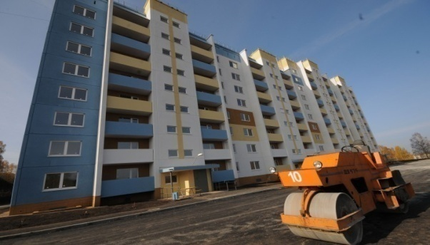
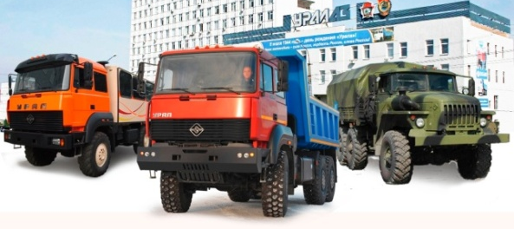
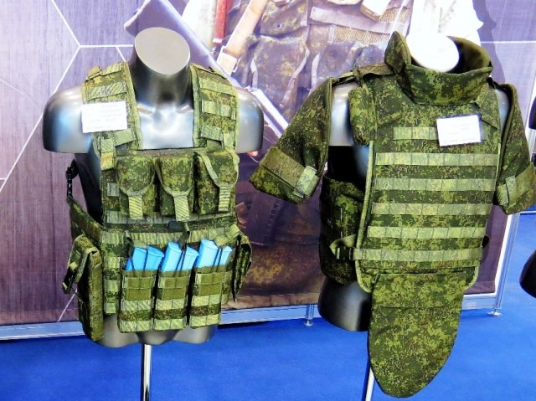
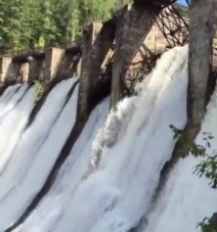
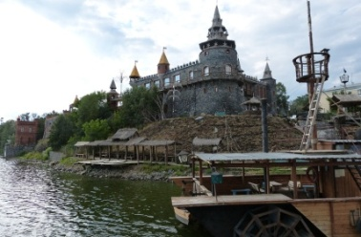
КЛЮЧЕВЫЕ ХАРАКТЕРИСТИКИ И ВОЗМОЖНОСТИ РАЗВИТИЯ
Сценарий развития агломерации – «Реконструкция и концентрация»
Экономическая зона 3
«Реструктуризация и концентрация»
повышение качества жизни населения;
формирование опорного каркаса агломерации;
диверсификация экономики: за счет развития отраслей эффективной экономической специализации, содействия их модернизации и инновационному развитию, формирования цепочек добавленной стоимости продукции и развития сферы услуг;
структурная перестройка экономики за счет модернизации «старых» специализаций, унаследованных с советских времен
Агломерация «Горный Урал»
полицентрическая агломерация расположена на пересечении мощной широтной оси «Запад-Восток» и меридиональной транспортной Уральской оси, соединяющей Свердловскую и Оренбургскую области с исторически сложившимися промышленными отраслями и развитым спортивно-туристическим комплексом, сформировавшимся на базе уникальных природно-рекреационных ресурсов
Перспективные специализации:
корпусные компоненты и узлы морских баллистических ракет, аппаратура контроля и управления
производство высокотехнологичных синтетических тканей и технического текстиля
легкая промышленность
туризм
23
Notes:
Агломерация «Горный Урал» является третьим опорным экономическим центром Челябинской области, примером полицентрической агломерации.
Основными предпосылками для формирования агломерации являются:
Высокая степень индустриализации территории
Сложившиеся производственные связи (3 промышленных кластера дают 13% от ВРП Челябинской области)
Совместно реализуемые инвестиционные проекты
Удаленность от мегаполисов (транспортная доступность 3,5 - 4 часа)
Высокая плотность городского населения
Трудовая миграция в пределах 1,5 часов
Общая система объектов инженерной инфраструктуры
Общие социальные, культурно-бытовые связи.
Вместе с тем такие факторы как отток трудовых ресурсов и инфраструктурные ограничения для развития промышленности сдерживают процесс агломерирования
В состав агломерации входят монопрофильные территории: г. Миасс, г. Златоуст, г. Трехгорный, г. Чебаркуль, г. Карабаш, г. Усть-Катав, г. Сатка и г. Бакал, а также г. Куса с общей численностью населения свыше 532 тыс. человек. Ядром агломерации «Горный Урал» являются города Миасс и Златоуст, в которых проживает 372 тыс. человек.
Участников агломерации связывает общий рынок труда с маятниковой миграцией, совместное использование объектов здравоохранения, образования, культуры и спорта, реализуемые совместные инвестиционные проекты.

Slide 17
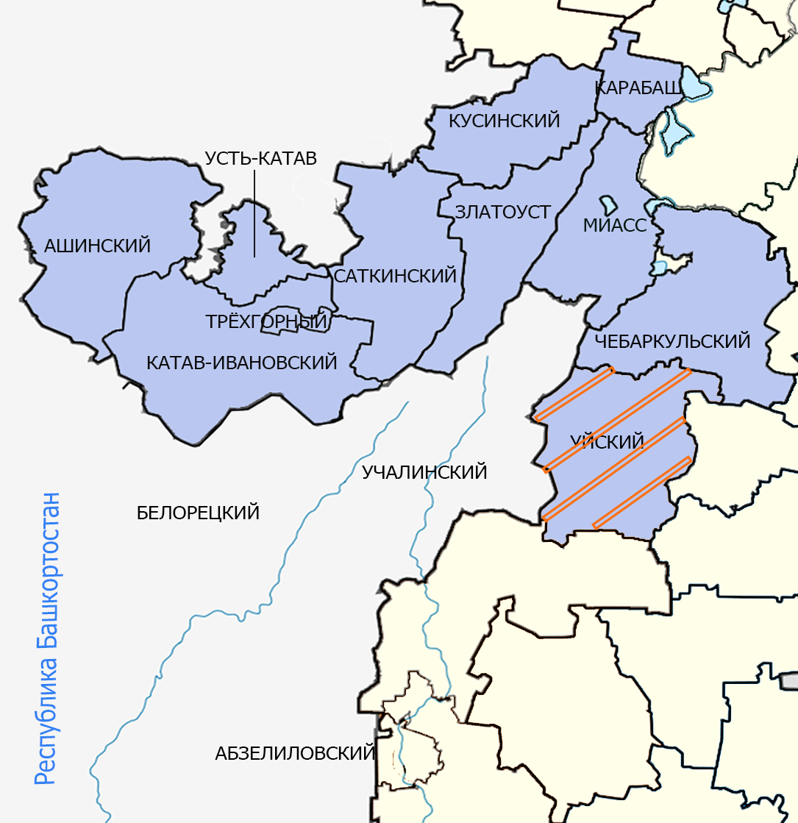
Задача 2: ИННОВАЦИОННОЕ РАЗВИТИЕ ТЕРРИТОРИЙ ЭКОНОМИЧЕСКОЙ ЗОНЫ
МЕХАНИЗМЫ РЕАЛИЗАЦИИ СТРАТЕГИИ ПРОСТРАНСТВЕННОГО РАЗВИТИЯ
Оценка прироста ВРП 13,1 млрд. рублей
МЕЖРЕГИОНАЛЬНЫЕ И МЕЖМУНИЦИПАЛЬНЫЕ ПРОЕКТЫ
- строительство агропромышленного парка ООО «Агрокомплекс «Чурилово»
тепличный комплекс с досветкой «Горный»»
- разработка месторождения серпентинитов
разведка и добыча рассыпного золота
модернизация химико-металлургического комплекса
II очередь реконструкции листопрокатного цеха № 1 ПАО «Ашинский металлургический завод»
создание высокотехнологичного производства изделий из пластмасс и композитов
создание промышленно-логистического комплекса по производству автомобилей
организация производства сельскохозяйственной техники
организация производства карданных валов для грузовых автомобилей
создание предприятия по переработке бытовой радиоэлектронной техники
- модернизация завода ЗАО «Катавский цемент» с достижением мощности до 3500 тонн
реконструкция литейного производства ООО «Катав Ивановский литейный завод»
БАКАЛ
ТОСЭР
- формирование кластера специальной экипировки
организация опытно-промышленного производства по извлечению олова, цинка, свинца из непрофильной продукции медеплавильных заводов Уральского региона
создание опытного завода по переработке отходов металлургического производства в гранулированный чугун
освоение кварцитов Бакальской группы
создание производства по выпуску титанового шлака (Медведевского месторождения)
- строительство завода по производству пищевых продуктов из семян подсолнечника и орехов
- строительство завода по производству керамической плитки
- строительства завода по производству одноразового медицинского инструмента
- моногород
- планируемый к созданию индустриальный парк
26

Slide 18
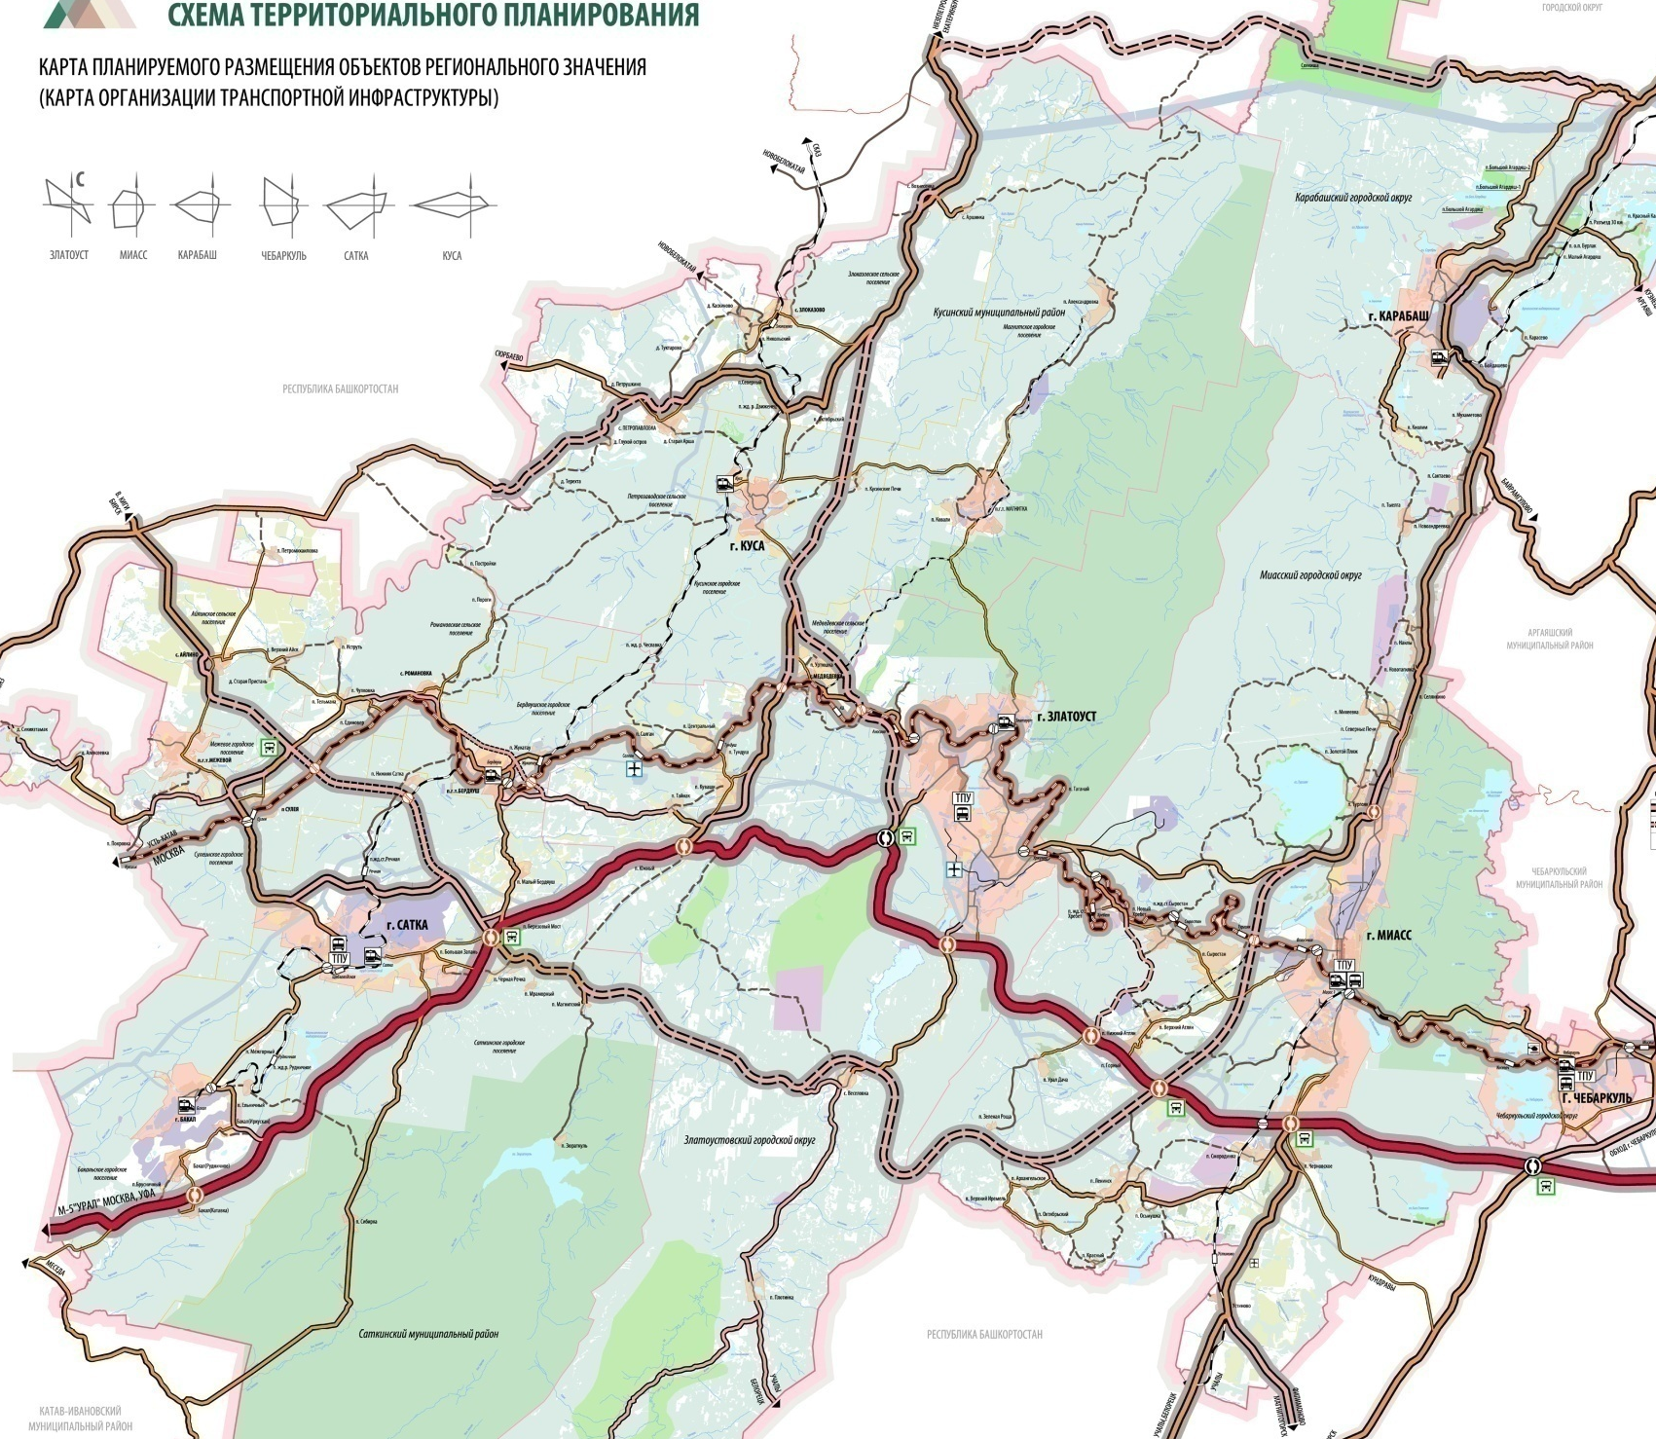
1
ИНФРАСТРУКТУРНЫЕ ОГРАНИЧЕНИЯ:
2
Федеральные:
низкий уровень технического состояния участков автодорог входящих в МТК «Транссиб», исчерпаны резервы пропускной способности (1)
- отсутствует широтная связь в северной части агломерации (2)
отсутствие современных логистических комплексов и терминалов на железнодорожных подходах к городам-центрам, нехватка дополнительных железнодорожных подъездных путей
высокие транспортные издержки, вследствие отсутствия оптимальной железнодорожной логистики(3)
Региональные :
- низкий уровень технического состояния сети автодорог и связности меридиональных и широтных (4)
отсутствие объездных автодорог в обход населенных пунктов, многоуровневых развязок (5)
недостаточное количество комплексных пересадочных узлов, обеспечивающих связь железнодорожного и городского пассажирского транспорта
КАРАБАШ
4
КУСА
4
3
ЗЛАТОУСТ
САТКА
МИАСС
ТРАНССИБ
ЧЕБАРКУЛЬ
1
5
М5
27

Slide 19
Задача 3: РАЗВИТИЕ ИНФРАСТРУКТУРНЫХ ПРОСТРАНСТВЕННЫХ СИСТЕМ
МЕХАНИЗМЫ РЕАЛИЗАЦИИ СТРАТЕГИИ ПРОСТРАНСТВЕННОГО РАЗВИТИЯ
2018-2025
Ключевые инфраструктурные проекты | Годы реализации | Оценка объема инвестиций, млрд. рублей | Оценка прироста ВРП, млрд. рублей
Строительство альтернативного участка М5 от Сатки до Миасса через пос. Веселовка с использованием механизмов ГЧП, с целью дублирования участка трассы М5 | 2018-2020 | 24,1 | 24,1
Инфраструктурные проекты агломерации «Горный Урал», включая модернизацию энергетического комплекса, водоснабжения и теплоснабжения | 2019-2020 | 10,8 | 10,8
Реконструкция участков автомобильной дороги М-5 "Урал" - от Москвы через Рязань, Пензу, Самару, Уфу до Челябинска | 2019-2028 | 54,8 | 54,8
Строительства объездной дороги пос. Балашиха с выходом на федеральную трассу М-5 | 2018-2020 | 0,9 | 0,9
Строительство газопровода среднего давления до Национального парка «Таганай» | 2018-2019 | 0,03 | 0,03
Расширение и реконструкция очистных сооружений г. Златоуста | 2018-2018 | 2,1 | 2,1
Создание индустриального парка «Рудничный» в Саткинском муниципальном районе | 2020 | 1,5 | 1,5
Создание индустриального парка «УралАЗ» и «МЗМО» в Миасском городском округе | 2021 | 1,5 | 1,5
Создание индустриального парка«Карабаш» в Карабашском городском округе | 2021 | 1,5 | 1,5
Создание индустриального парка «Приайский» и «Булат» в Златоустовском городском округе | 2021 | 1,5 | 1,5
ИТОГО |  | 95,7 | 95,7
28

Slide 20
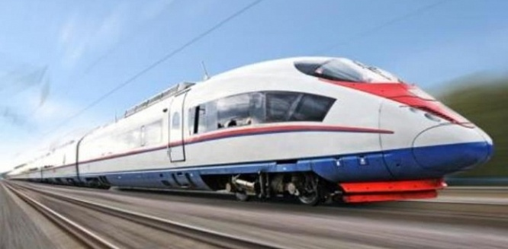
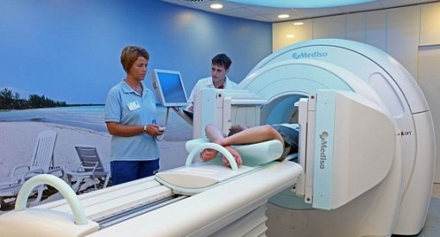
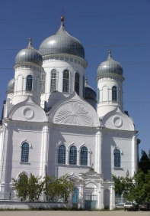
КЛЮЧЕВЫЕ ХАРАКТЕРИСТИКИ И ВОЗМОЖНОСТИ РАЗВИТИЯ
Сценарий развития конурбации – «Реконструкция и концентрация»
«Реструктуризация и концентрация»
повышение качества жизни населения;
формирование опорного каркаса агломерации;
диверсификация экономики: за счет за счет развития отраслей эффективной экономической специализации, содействия их модернизации и инновационному развитию, формирования цепочек добавленной стоимости продукции и развития сферы услуг;
структурная перестройка экономики за счет модернизации «старых» специализаций, унаследованных с советских времен
Северная конурбация
расположена на меридиональной транспортной Уральской оси, соединяющей Свердловскую и Оренбургскую области, образующая перспективный центр компетенций в высокотехнологичных отраслях промышленности, с созданными благоприятными социально-экономическими условиями для внедрения и развития новых перспективных специализаций
Перспективные специализации:
ядерная медицина
ядерная технологии обработки продукции
альтернативная энергетика
высокотехнологичное производство накопителей энергии
производство оборудования для нефтегазодобывающих предприятий
производство электротехнического оборудования и приборостроение
IT технологии
туризм
29

Slide 21
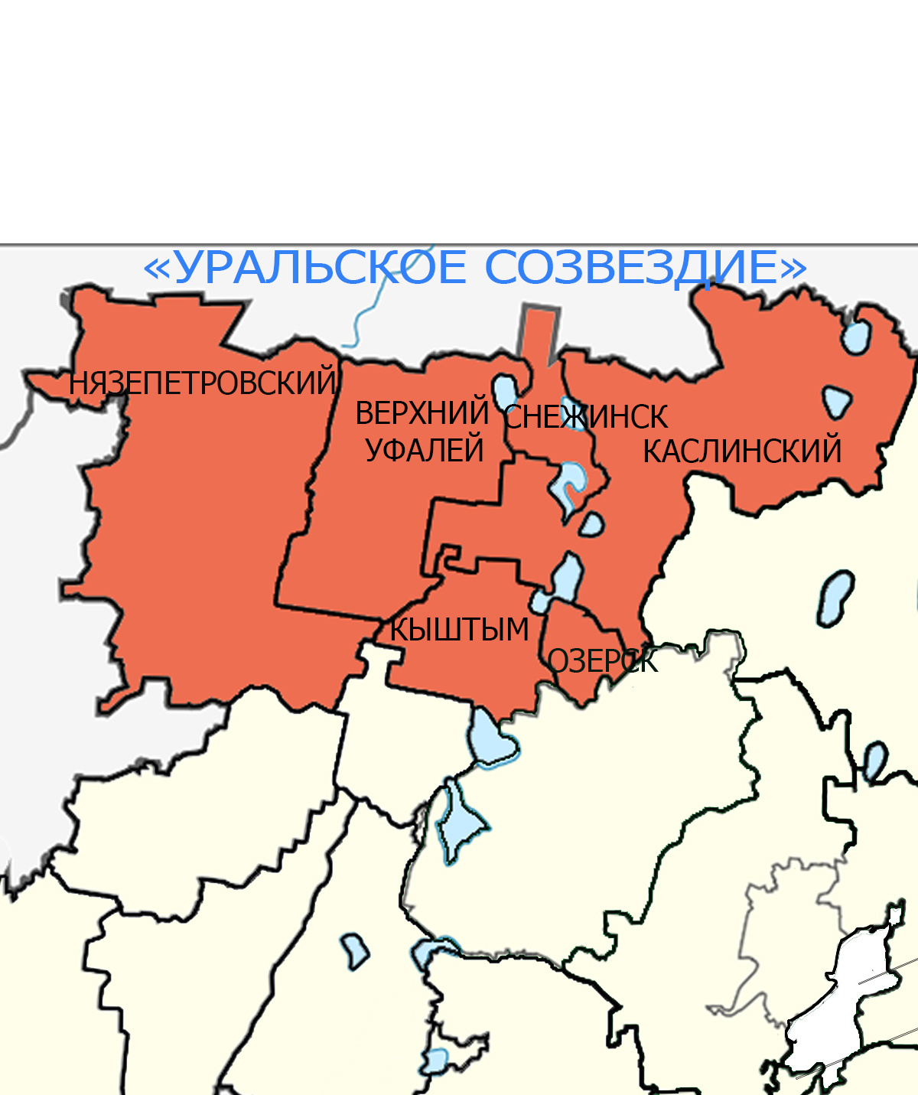
Задача 2: ИННОВАЦИОННОЕ РАЗВИТИЕ ТЕРРИТОРИЙ ЭКОНОМИЧЕСКОЙ ЗОНЫ
МЕХАНИЗМЫ РЕАЛИЗАЦИИ СТРАТЕГИИ ПРОСТРАНСТВЕННОГО РАЗВИТИЯ
МЕЖРЕГИОНАЛЬНЫЕ И МЕЖМУНИЦИПАЛЬНЫЕ ПРОЕКТЫ
строительство птицефабрики
организация рекреационно-туристического кластера «Тематические активные туры»
- организация производства щелочных марганцево-цинковых элементов
- строительство завода по выпуску изделий из гранита месторождения «Лисья горка»
- строительство завода минеральных порошков «БАЗИС»
создание Уральского центра ядерной медицины
организация рекреационно-туристического кластера «Снежинские озера – новая реальность»
создание центра по производству энергетического оборудования для малой энергетики, серийного производства энергоустановок на ТОТЭ
создание мобильных высоковольтных установок для испытания силового оборудования на месте монтажа
организация производства преобразователей, трансформаторов, электрических машин, акустический и электрических сканеров
разработка и производство оборудования для нефтегазодобывающих предприятий
создание инжинирингового центра с экспериментально-опытным производством и организация мелкосерийного производства инновационных малогабаритных редукторов
ТОСЭР
ТОСЭР
ТОСЭР
строительство завода железобетонных изделий
создание завода по производству гидроксида и оксида алюминия
создание производства «Интеллектуальный рукав (ИР) для восстановления трубопроводных сетей различного назначения»
организация производства полимерных композиций на основе модифицированных полиолефинов
32

Slide 22
М-5
ИНФРАСТРУКТУРНЫЕ ОГРАНИЧЕНИЯ:
Федеральные:
низкий уровень технического состояния участков автодорог составляющих широтную связь в северной части агломерации (1)
- отсутствие современных логистических комплексов и терминалов на железнодорожных подходах к городам-центрам, нехватка дополнительных железнодорожных подъездных путей (2)
Региональные :
- низкий уровень технического состояния сети муниципальных и межмуниципальых автодорог (3)
отсутствие объездных автодорог в обход населенных пунктов, многоуровневых развязок
нехватка мощностей по приему хозяйствено-бытовых стоков
нехватка мощностей обеспечения электроэнергией в Снежинском ГО
низкий уровень газо- и теплоснабжения Верхнеуральского городского округа
Снежинск
1
Нязепетровск
Верхний Уфалей
3
Касли
Озерск
Кыштым
М-5
2
33

Slide 23
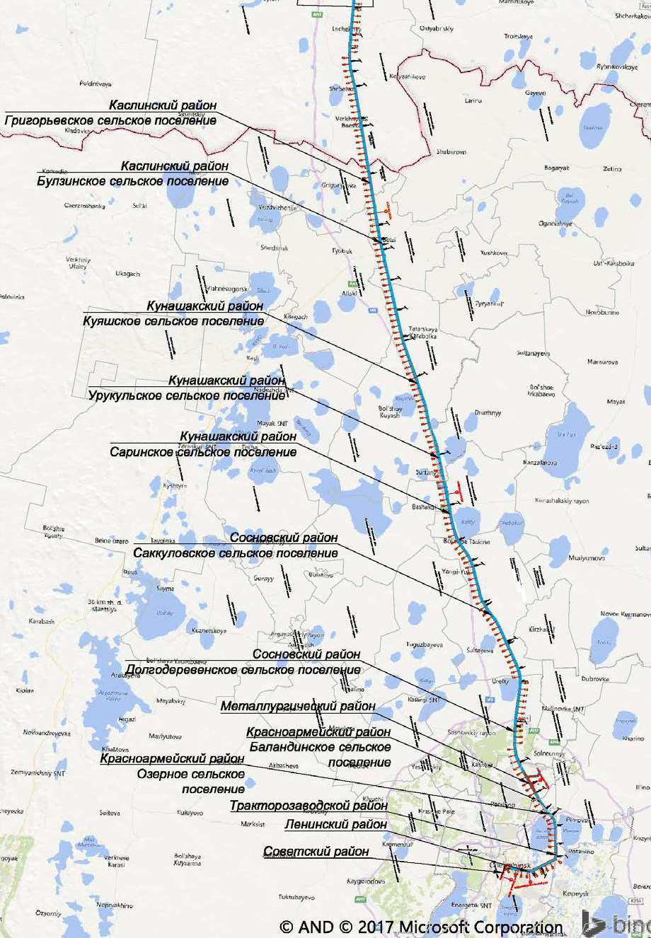
Задача 3: РАЗВИТИЕ ИНФРАСТРУКТУРНЫХ ПРОСТРАНСТВЕННЫХ СИСТЕМ
МЕХАНИЗМЫ РЕАЛИЗАЦИИ СТРАТЕГИИ ПРОСТРАНСТВЕННОГО РАЗВИТИЯ
Оценка прироста ВРП 35,9 млрд. рублей
Рекреационно-туристический кластер «Снежинские озера – новая реальность»
Комплексное развитие сферы услуг
Строительство торгово-развлекательного центра
Создание новых инновационных промышленных площадок
Комплексные застройки индивидуальных жилых домов
34

Slide 24
Задача 3: РАЗВИТИЕ ИНФРАСТРУКТУРНЫХ ПРОСТРАНСТВЕННЫХ СИСТЕМ
МЕХАНИЗМЫ РЕАЛИЗАЦИИ СТРАТЕГИИ ПРОСТРАНСТВЕННОГО РАЗВИТИЯ
2018-2025
Ключевые инфраструктурные проекты | Годы реализации | Оценка объема инвестиций, млрд. рублей | Оценка прироста ВРП, млрд. рублей
Строительство автодороги Верхний Уфалей – граница Свердловской области | 2020 | 0,8 | 0,8
Обеспечение безопасного функционирования Иртяшско-Каслинской системы водоемов | 2019 | 0,6 | 0,6
Инфраструктурные проекты Северной конурбации, включая модернизацию энергетического комплекса, водоснабжения, теплоснабжения и очистных сооружений | 2018-2025 | 3 | 3
Ремонт автодороги , связывающий Озерсксий ГО и трассу М5 | 2019 | 0,7 | 0,7
Капитальный ремонт автодороги «Верхний Уфалей-Силач-Вишневогорск-Касли» | 2019 | 0,5 | 0,5
Капитальный ремонт автодороги «Верхний Уфалей-Черемшанка» | 2019 | 0,2 | 0,2
ИТОГО |  | 5,8 | 5,8
35

Slide 25
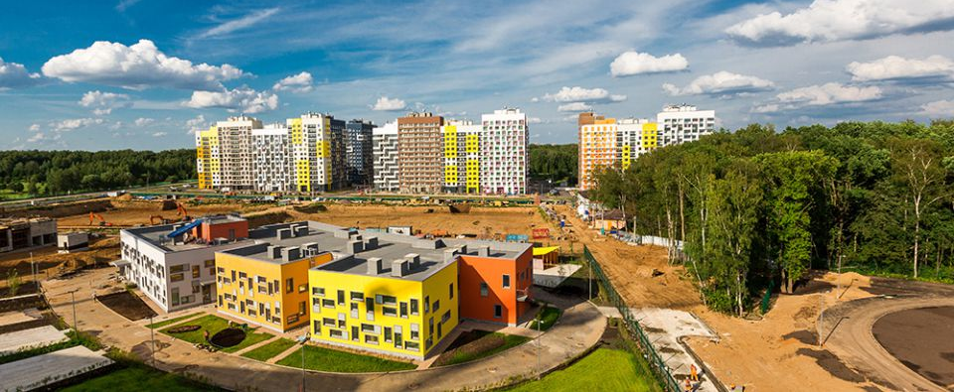
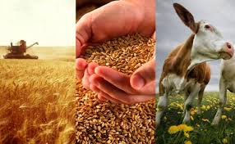
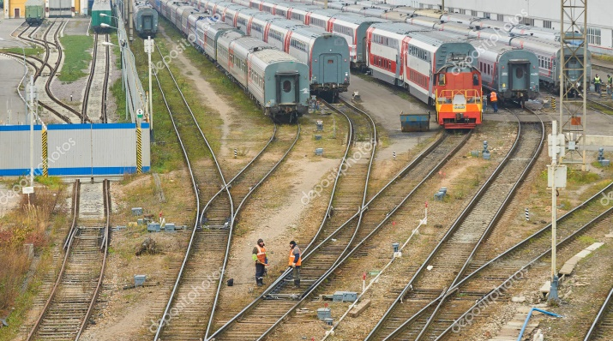
КЛЮЧЕВЫЕ ХАРАКТЕРИСТИКИ И ВОЗМОЖНОСТИ РАЗВИТИЯ
Сценарий развития конурбации – «Реконструкция и концентрация»
«Реструктуризация и концентрация»
повышение качества жизни населения;
формирование опорного каркаса агломерации;
диверсификация экономики: за счет развития отраслей эффективной экономической специализации, содействия их модернизации и инновационному развитию, формирования цепочек добавленной стоимости продукции и развития сферы услуг;
структурная перестройка экономики за счет модернизации «старых» специализаций, унаследованных с советских времен
Транспортно- логистическая конурбация
территория высокой транспортной доступности образующая транспортно-логистическую основу участков меридионального и широтного транспортных коридоров; обладающая значительными разведанными запасами руд и песков драгоценных металлов, а также компетенциями по их добыче и переработке, развитым агропромышленным комплексом с многоступенчатой переработкой сельскохозяйственной продукции в рамках межмуниципальной кооперации
Перспективные специализации:
глубокая переработка зерновых культур и продукции животноводства
производство семян подсолнечника, зерновых и трав
глубокая переработка добываемых полезных ископаемых
производство резинотехнических изделий, искусственных кож и тканей
производство минеральных удобрений, кормовых добавок, компонентов строительных смесей и материалов, стекольной продукции
транспортная обработка, хранение и складирование грузов
36

Slide 26
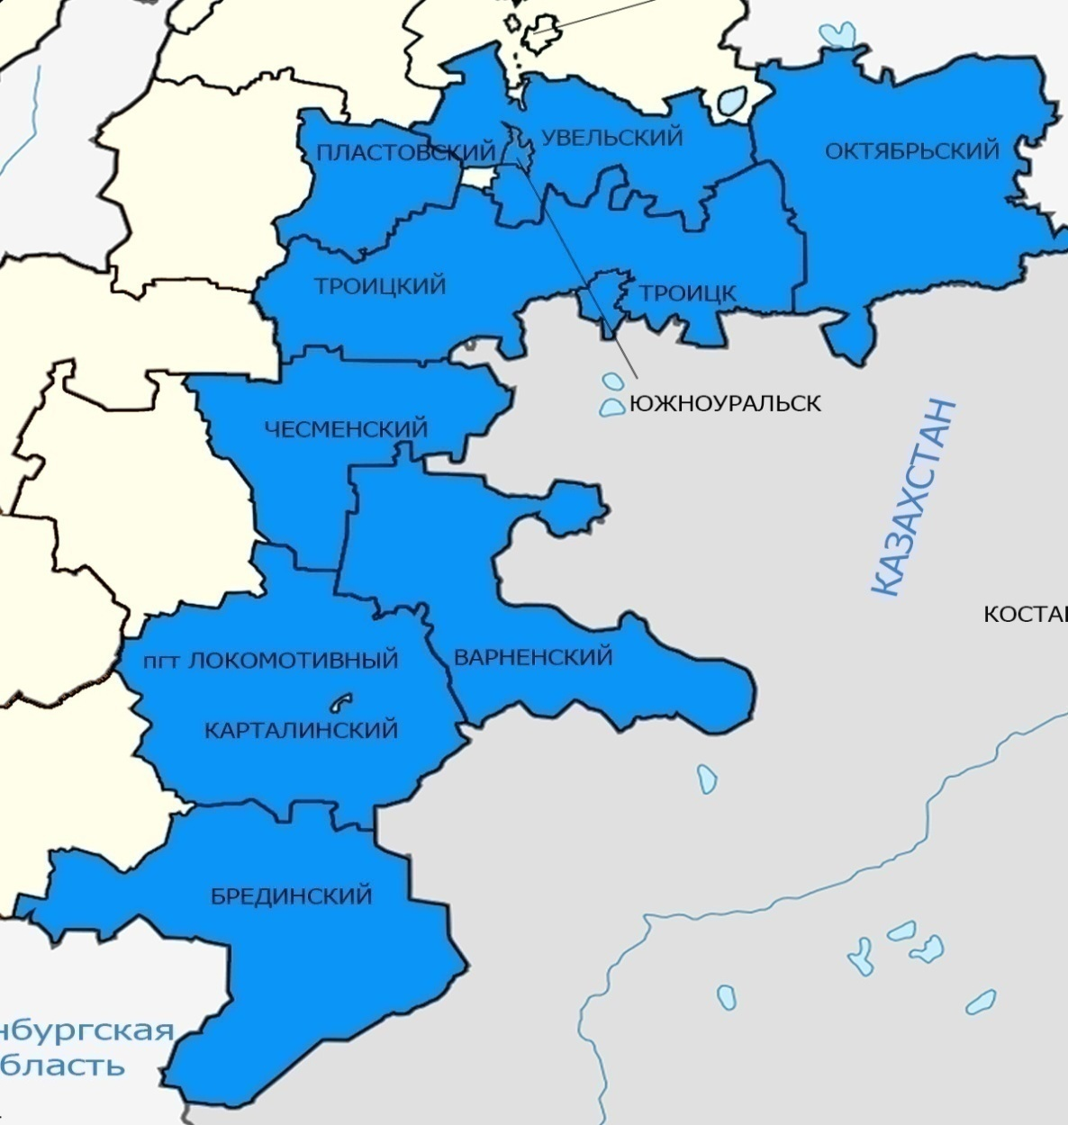
Задача 2: ИННОВАЦИОННОЕ РАЗВИТИЕ ТЕРРИТОРИЙ ЭКОНОМИЧЕСКОЙ ЗОНЫ
МЕХАНИЗМЫ РЕАЛИЗАЦИИ СТРАТЕГИИ ПРОСТРАНСТВЕННОГО РАЗВИТИЯ
Оценка прироста ВРП 33,2 млрд. рублей
МЕЖРЕГИОНАЛЬНЫЕ И МЕЖМУНИЦИПАЛЬНЫЕ ПРОЕКТЫ
- новые виды продукции на основе каолинового сырья месторождение «Журавлиный Лог»
строительство швейной фабрики
строительство распределительного цеха ПАО «Детский мир»
- строительство цеха по углубленной переработке глины огнеупорной, песков кварцевых
- строительство цеха в по производству кирпича
- создание птицефабрики по производству инкубационного яйца финального гибрида бройлера
строительство тепличного комплекса по выращиванию огурцов и томатов
строительство стекольного завода
строительство завода по переработке и заморозке овощей и фруктов
строительство третьей очереди кожевенно-галантерейной фабрики
строительство завода по производству детского питания
строительство завода по производству карбида кремния
строительство завода по производству стеклянной тары
строительство завода по производству семян подсолнечника, зерновых и трав
разработка месторождения медно-порфировых руд «Тарутинское»
- строительство логистического центра Агрохаб «Карталинский Оптово-Распределительный Центр»
- строительство цементного завода п.Сухореченский
- строительство завода по отработке строительного камня (габброиды) на базе Гогинского месторождения
строительство завода по глубокой переработке зерна
- планируемый индустриальный парк
- логистический центр
39

Slide 27
Задача 3: РАЗВИТИЕ ИНФРАСТРУКТУРНЫХ ПРОСТРАНСТВЕННЫХ СИСТЕМ
2018-2025
МЕХАНИЗМЫ РЕАЛИЗАЦИИ СТРАТЕГИИ ПРОСТРАНСТВЕННОГО РАЗВИТИЯ
Ключевые инфраструктурные проекты | Годы реализации | Оценка объема инвестиций, млрд. рублей | Оценка прироста ВРП, млрд. рублей
Капитальный ремонт областной автомобильной дороги «Кизильское – Бреды – Мариинский – граница Казахстана, участок Андреевский- граница Казахстана» | 2018-2020 | 0,6 | 0,6
Строительство автомобильной дороги «Озёрный – автодорога Южноуральск – Магнитогорск | 2018-2019 | 0,02 | 0,02
Строительство автомобильной дороги «Комсомольское – автодорога Южноуральск – Магнитогорск» | 2018-2019 | 0,09 | 0,09
Реконструкция автомобильной дороги А-310: Челябинск – Троицк – граница с Республикой Казахстан (на участке км 54 + 380 – км 75 + 000 и км 75 + 000 – км 91 + 000) | 2018-2020 | 13 | 13
Строительство проводящего газопровода высокого давления для газоснабжения жилых домов Варненского МР | 2018 | 0,012 | 0,012
Строительство подводящего и разводящего газопровода в Брединском МР | 2018 | 0,01 | 0,01
Созданию частного индустриального парка на базе мультимодального транспортно-логистического комплекса «Южноуральский» | 2020 | 1,5 | 1,5
Создание индустриального парка в южной промышленной зоне города Троицка | 2023 | 1,5 | 1,5
Создание логистического центра на базе имущественного комплекса ОАО «УМЗ-ММК» (УЗГА) | 2025 | 1,5 | 1,5
Строительство логистического центра Агрохаб «Карталинский Оптово-Распределительный Центр» | 2020-2021 | 5 | 5
ИТОГО |  | 23,1 | 23,1
41

Slide 28
МЕХАНИЗМЫ РЕАЛИЗАЦИИ СТРАТЕГИИ ПРОСТРАНСТВЕННОГО РАЗВИТИЯ
ЧЕЛЯБИНСКАЯ ОБЛАСТЬ
Реализация настоящей Стратегии обеспечивается согласованными действиями исполнительных органов государственной власти Челябинской области, органов местного самоуправления, бизнеса и заинтересованных сторон
Разработка и утверждение плана мероприятий по реализации Стратегии (далее – комплексный план), включающего меры по реализации приоритетных направлений пространственного развития, определенных в настоящей Стратегии, осуществляется Правительство Челябинской области
Формирование специальных механизмов развития территорий: «Единый инструмент развития территорий» вводится в целях унификации требований к созданию и функционированию территорий комплексная программа пространственного развития муниципальных образований (далее – Комплексная программа) формируется с учетом приоритетов пространственного развития, определенных в Стратегии, с целью формирования комплексного подхода к развитию муниципальных городских округов и муниципальных районов, объединяющего отдельные отраслевые меры по ключевым направлениям развития
На основе перечней отраслей эффективной экономической специализации Челябинской области осуществляются: формирование перечня приоритетных индустриальных инвестиционных проектов, а также инвестиционных проектов, направленных на снятие инфраструктурных ограничений, препятствующих развитию эффективных экономических специализаций региона определение территорий (проектов) с преференциальными условиями ведения предпринимательской деятельности и их специализаций
Механизм совершенствования пространственной организации оказания услуг отраслей социальной сферы включает последовательность этапов планирования размещения новых либо модернизации, расширения существующих объектов отраслей социальной сферы на региональном и местном уровнях
Механизм развития инфраструктурного каркаса: основным инструментом обеспечения пространственного развития является комплексный план модернизации и расширения региональной и межрегиональной инфраструктуры Челябинской области
Министерство экономического развития осуществляет координацию разработки и реализации комплексных планов и программ развития муниципальных образований
42

Slide 29
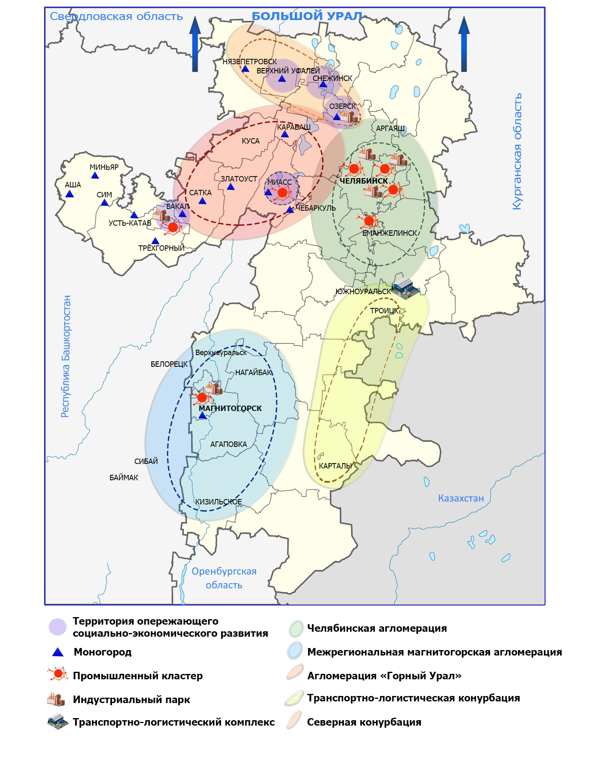
ПОКАЗАТЕЛИ ПРОСТРАНСТВЕННОГО РАЗВИТИЯ ЧЕЛЯБИНСКОЙ ОБЛАСТИ
К 2035 ГОДУ ВКЛАД ЧЕЛЯБИНСКОЙ ОБЛАСТИ В ЭКОНОМИЧЕСКИЙ РОСТ РФ СОСТАВИТ 7%
ПО ЭКОНОМИЧЕСКИМ ЗОНАМ
СЕВЕРНАЯ КОНУРБАЦИЯ: _ _ _ _ _ _ _ _ _ _ _ _ _ _ _ _ _ _ _ _ _ _ _ __
ядерная медицина
ядерная технологии обработки продукции
альтернативная энергетика
производство оборудования для нефтегазодобывающих предприятий
1 %
0,9 %
2,9 %
0,3 %
1,9 %
АГЛОМЕРАЦИЯ «ГОРНЫЙ УРАЛ»: _ _ _ _ _ _ _ _ _ _ _ _ _ _ _ _ ___ _
корпусные компоненты и узлы морских баллистических ракет,
аппаратура контроля и управления
- туризм
легкая промышленность
ЧЕЛЯБИНСКАЯ АГЛОМЕРАЦИЯ: _ _ _ _ _ _ _ _ _ _ _ _ _ _ _ _ _ _ _ _
высокотехнологичные композиционные материалы
транспортное машиностроение
приборостроение
инновационное оборудование для АПК
информационные системы, кибербезопасность
ТРАНСПОРТНО –ЛОГИСТИЧЕСКАЯ КОНУРБАЦИЯ: _ _ _ _ _ _ _
глубокая переработка сельскохозяйственной продукции
транспортная обработка грузов
хранение и складирование
МАГНИТОГОРСКАЯ МЕЖРЕГИОНАЛЬНАЯ АГЛОМЕРАЦИЯ: _ _
производство металлопродукции с высокой добавленной стоимостью
развитие производств новых материалов на металлической основе
производство минеральных удобрений, кормовых добавок, компонентов строительных смесей
глубокая переработка зерновых, масличных культур, продукции животноводства
подготовка кадров и консалтинг в логистике
43
Notes:
Наряду с традиционными единицами административно-территориального деления – муниципальными районами – в Стратегии рассматриваются экономические зоны края (ЭЗ). Экономические зоны выделяются исходя из общности целей и задач развития, возможностей рациональной организации территории, базирующейся на экономической специализации и организующей инфраструктуре с учетом природных факторов и специфики землепользования. Краснодарский край условно разделен на семь экономических зон с выделением подзон. Границы экономических зон определяются по границам входящих в их состав муниципальных образований в рамках существующего административно-территориального деления.

